Slide 1


На передовых позициях нефтепромысловой химии
Акционерное общество
НАУЧНО-ПРОИЗВОДСТВЕННЫЙ
ЦЕНТР «ХИМТЕХНО»

Slide 2

АО «НПЦ «ХИМТЕХНО» БЫЛО СОЗДАНО В 1998 году.
КОМПАНИЯ СОЗДАВАЛАСЬ С ПРИВЛЕЧЕНИЕМ СПЕЦИАЛИСТОВ, ИМЕЮЩИХ БОГАТЫЙ ОПЫТ РАБОТЫ В ОТРАСЛЕВЫХ И АКАДЕМИЧЕСКИХ ИНСТИТУТАХ, А ТАКЖЕ СПЕЦИАЛИСТОВ, РАБОТАВШИХ НА ПРЕДПРИЯТИЯХ НЕФТЕХИМИЧЕСКОГО КОМПЛЕКСА РЕСПУБЛИКИ ТАТАРСТАН

Slide 3
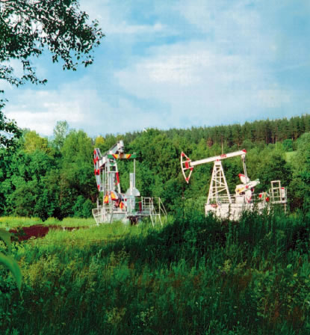
ИЗНАЧАЛЬНО ЗАДАЧЕЙ ПРЕДПРИЯТИЯ БЫЛА РАЗРАБОТКА РЕАГЕНТОВ ДЛЯ ДОБЫЧИ И ПОДГОТОВКИ ВЫСОКОВЯЗКИХ, СЕРНИСТЫХ НЕФТЕЙ ТАТАРСТАНА И УРАЛО-ПОВОЛЖСКОГО РЕГИОНА

Slide 4
В НАСТОЯЩЕЕ ВРЕМЯ В ШТАТЕ АО «НПЦ «ХИМТЕХНО» РАБОТАЮТ 34 СОТРУДНИКА, ИЗ НИХ 22 ЯВЛЯЮТСЯ НАУЧНО-ТЕХНИЧЕСКИМ ПЕРСОНАЛОМ.
В ШТАТЕ ПРЕДПРИЯТИЯ 2 ДОКТОРА НАУК, 3 КАНДИДА НАУК, 2 АСПИРАНТА.
СРЕДНИЙ ВОЗРАСТ ПЕРСОНАЛА 37 ЛЕТ:
ОТ 20 ДО 30 ЛЕТ-10 ЧЕЛ.
ОТ 30 ДО 40 ЛЕТ – 11 ЧЕЛ.
ОТ 40 ЛЕТ И ВЫШЕ - 13 ЧЕЛ.

Slide 5
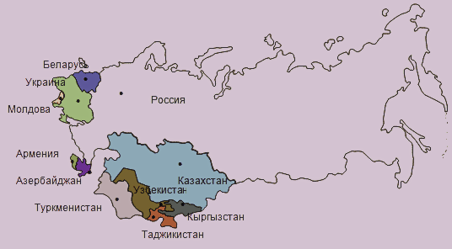
АО «НПЦ «Химтехно» с 1998 года занимается разработкой и внедрением деэмульгаторов, ингибиторов коррозии, бактерицидов, удалителей АСПО, поглотителей сероводорода марок «ХИМТЕХНО».
Продукция, разработанная нашей компанией в рамках инновационных проектов, направленных на использование конкурентных преимуществ наукоемких производств, широко применяется на объектах многих нефтедобывающих компаний РФ и Ближнего Зарубежья.

Slide 6








ОСНОВНЫЕ ПОТРЕБИТЕЛИ ПРОДУКЦИИ
АО «НПЦ «ХИМТЕХНО»:
ПАО НК«Роснефть»
ПАО «Татнефть»
ПАО НК «ЛУКОЙЛ»
ПАО НК«Русснефть»
АО «ННК»
АО «Зарубежнефть»
ПАО «Сургутнефтегаз»
Малые нефтяные компании
и др.

Slide 7
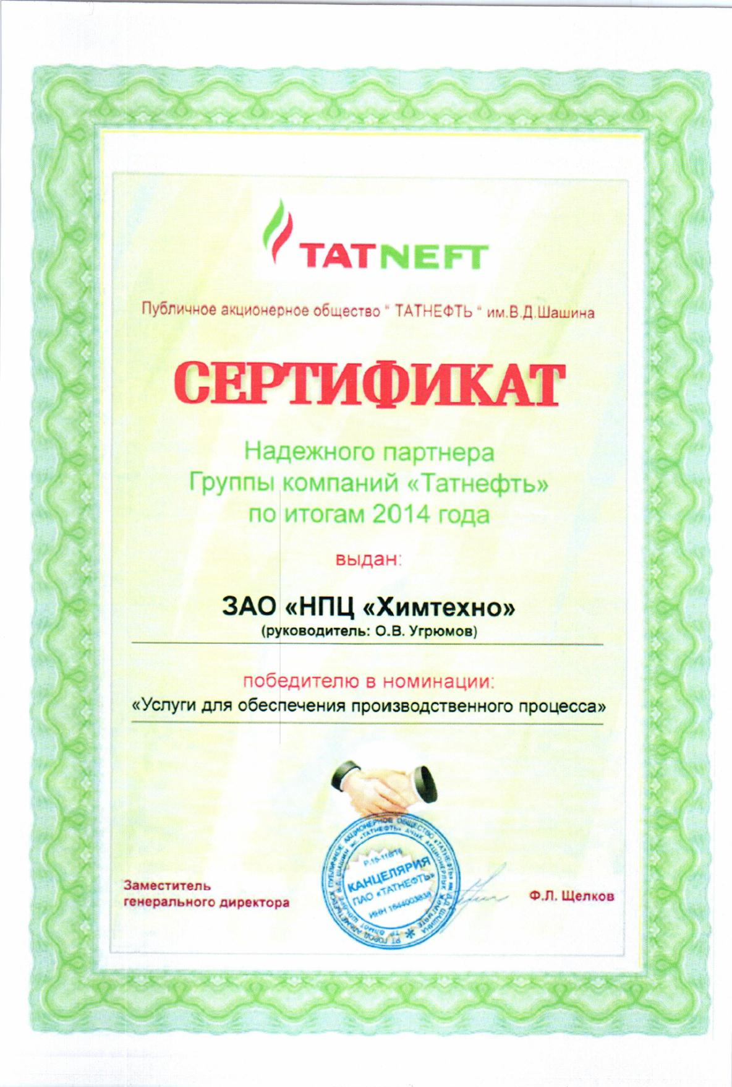
В 2014 году АО «НПЦ «Химтехно» было признано надежным партнером группы компаний ПАО «Татнефть» в номинации «Услуги для обеспечения производственного процесса».

Slide 8
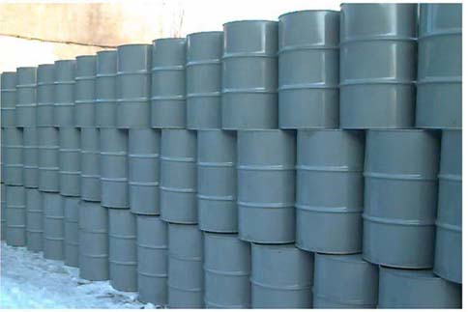
Ежегодно АО «НПЦ «Химтехно» выпускает более 8 тысяч тонн различных химических реагентов. Применяя индивидуально подобранные реагенты и технологии к конкретным условиям и объектам нефтедобычи, мы достигаем оптимального комплексного решения технологических, в том числе нестандартных, задач при минимальных экономических затратах.

Slide 9
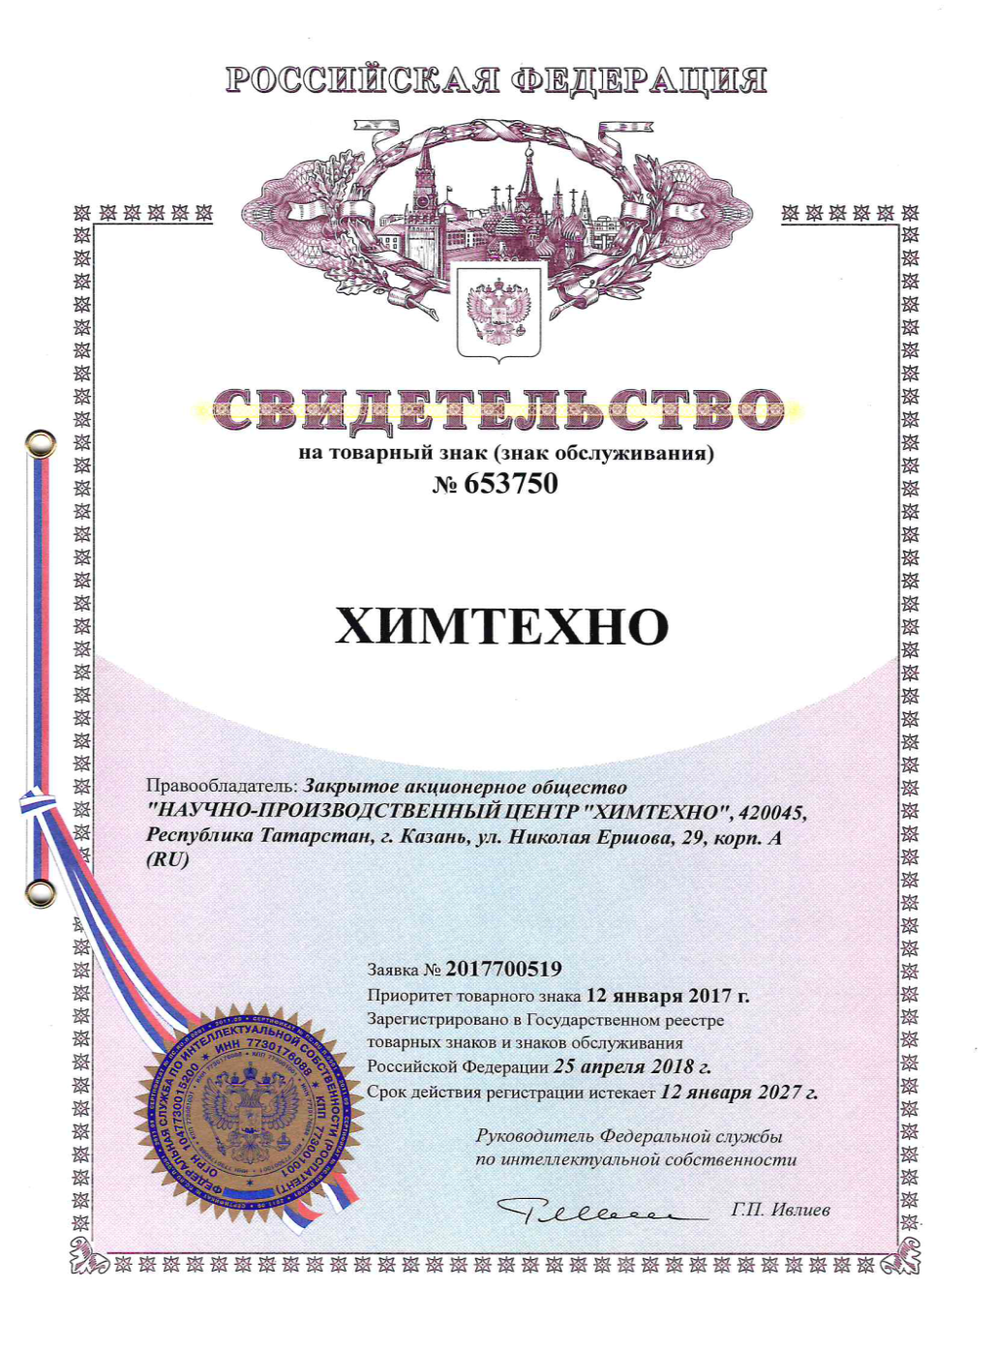
В 2017 году в ФИПС зарегистрирован товарный знак «ХИМТЕХНО»

Slide 10
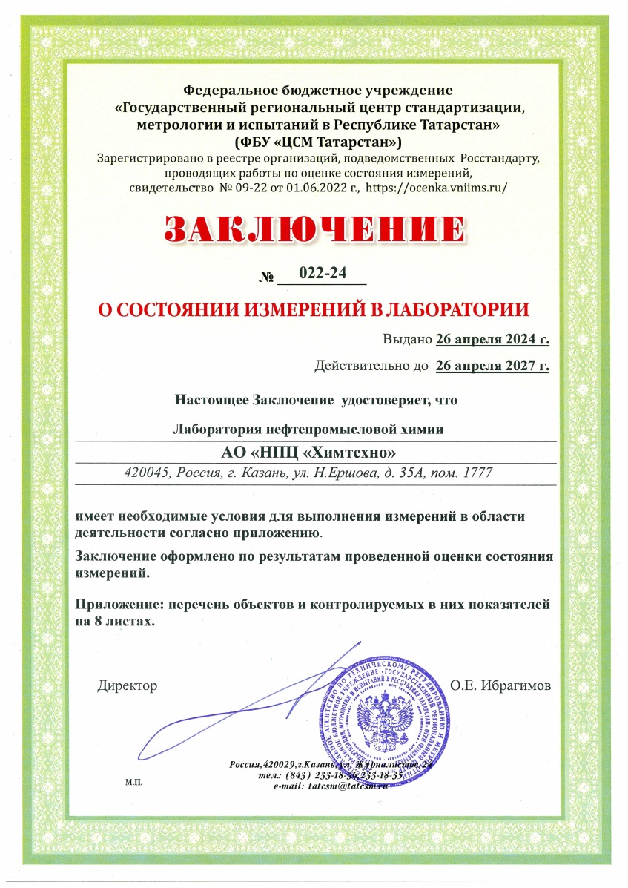
АО «НПЦ «Химтехно» сертифицировано в системе менеджмента качества ISO 9001-2011, располагает современной научной лабораторией для разработки химреагентов, аттестованной в ФБУ «ЦСМ Татарстан»
(свидетельство о состоянии измерений лаборатории от 26.04.2024 г.)

Slide 11
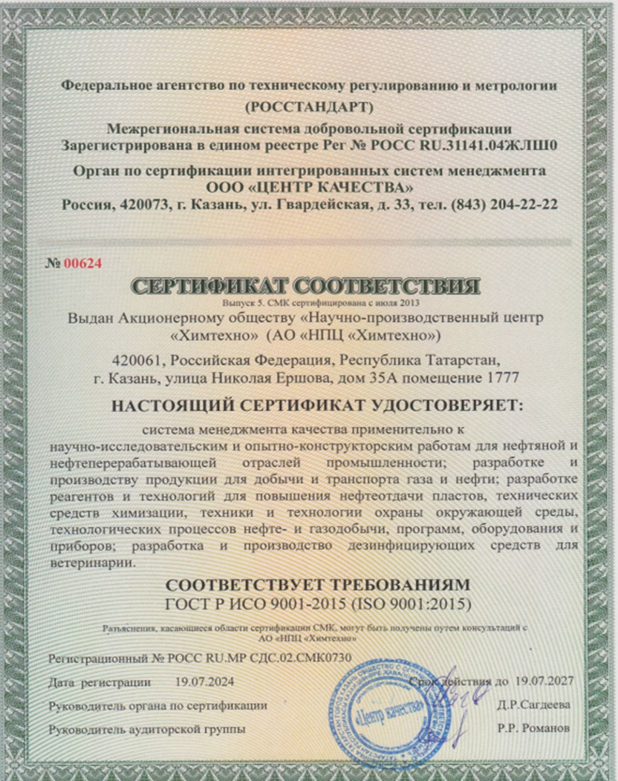
Сертификат ИСО 9001:2015 выданный
АО НПЦ «Химтехно»

Slide 12
Вследствие многообразия состава добываемой нефти, нами ведется индивидуальная работа с каждым заказчиком на месторождениях по подбору продуктов, наиболее эффективных для каждого конкретного случая.
Специалисты компании выезжают с образцами для испытаний, организуют подбор на месте, участвуют в опытно-промышленных испытаниях и осуществляют дальнейшее техническое сопровождение применяемых продуктов.

Slide 13
Продукция АО «НПЦ «Химтехно»
Деэмульгатор ХИМТЕХНО-758 (марки А, М) - предназначен для разрушения эмульсий высокосернистых нефтей с большим содержанием смол и парафинов с одновременной защитой нефтепромыслового оборудования от коррозии. Способствует быстрому выделению воды из эмульсий при температурах 5-10°С и высокой степени обезвоживания нефти при температурах 30-60°С.

Slide 14
Продукция АО «НПЦ «Химтехно»
Деэмульгатор премиум класса ХИМТЕХНО-118 (марки А,М,Н), – предназначен для разрушения высоковязких водонефтяных эмульсий с большим содержанием смол и парафинов. Обеспечивает высокую скорость отделения воды при температурах 18-20°С и значительную глубину обезвоживания нефти при температурах 35-40°С. Обладает свойствами ингибитора парафиноотложений, может применяться для переработки нефтешламов при добавлении их в процесс подготовки нефти.

Slide 15
Продукция АО «НПЦ «Химтехно»
Деэмульгатор ХИМТЕХНО-402 (марки А,М) –водорастворимый деэмульгатор, предназначен для обезвоживания, обессоливания нефти. Может применяться как на УПН, так и для путевой деэмульсации.

Slide 16
Продукция АО «НПЦ «Химтехно»
Деэмульгатор ХИМТЕХНО-505 (марки А,В,С,Д,Е) - предназначен для разрушения высокостойких водонефтяных эмульсий. Обеспечивает высокую скорость отделения при температурах 18-20^{о}С и значительную глубину обезвоживания нефти при температурах 35-40^{о}С. Может применяться в условиях низких температур (5-10°С), обеспечивая быструю скорость отделения воды.

Slide 17
Продукция
АО «НПЦ «Химтехно
Деэмульгатор ХИМТЕХНО-527 (марки А,В,С,Д,Е) - новая разработка АО «НПЦ «Химтехно». Предназначен для глубокого обезвоживания нефти, улучшает качество подтоварной воды, не обладает эффектом передозировки.

Slide 18
Продукция АО «НПЦ «Химтехно»
Ингибитор коррозии-бактерицид ХИМТЕХНО-6012 – предназначен для защиты от коррозии нефтепромыслового оборудования, эффективен в агрессивных нефтепромысловых средах, содержащих сероводород, углекислый газ, а также СВБ. ХИМТЕХНО-6012 является бактерицидом и защищает нефтепромысловое оборудование от биокоррозии. При использовании в малых дозировках обладает бактериостатическим эффектом.

Slide 19
Продукция АО «НПЦ «Химтехно»
Ингибитор коррозии ХИМТЕХНО-6017А серии 1-6 – предназначен для защиты от коррозии нефтепромыслового оборудования систем сбора и транспорта водонефтяной эмульсии, а также систем ППД. ХИМТЕХНО-6017А эффективен в агрессивных нефтепромысловых средах, содержащих сероводород, углекислый газ, а также сульфатвосстанавливающие бактерии. Присутствие кислорода не снижает его эффективность.

Slide 20
Продукция АО «НПЦ
«Химтехно»
Ингибитор коррозии ХИМТЕХНО-604 (А, В, С, Д, М, Н, Р) – относится к классу водорастворимых и маслодиспергирующих реагентов, применяется для антикоррозионной защиты нефтепромыслового оборудования системы сбора нефти и утилизации сточных вод. Обеспечивает надежную защиту в высокоминерализованных средах, содержащих H₂S, CO₂ и в отсутствии их. Обладает высоким эффектом последействия.

Slide 21
Продукция АО «НПЦ «Химтехно»
Реагент комплексного действия-удалитель АСПО ХИМТЕХНО-7125 серии 1-6 – применяется в качестве ингибитора и удалителя АСПО. Предназначен для очистки от АСПО нефтепромыслового оборудования и трубопроводов. Входящие в состав реагента алифатические и ароматические растворители позволяют эффективно удалять АСПО, увеличивая тем самым МРП и производительность скважин.

Slide 22
Продукция АО «НПЦ «Химтехно»
Нейтрализатор сероводорода и меркаптанов – бактерицид ХИМТЕХНО-101 (марки А,В,С,Д,Е) – эффективно снижает содержание сероводорода, метил-, этилмеркаптанов при различных температурах обработки нефти. ХИМТЕХНО-101 не оказывает влияние на обводнённость нефти, содержание хлористых солей и механических примесей.

Slide 23
Продукция
АО «НПЦ «Химтехно»
Ингибитор солеотложений ХИМТЕХНО-5102 - предназначен для предотвращения образования отложений карбоната кальция, сульфата бария, соединений железа в скважинном и наземном оборудовании при добыче и подготовке нефти.
Реагент характеризуется высокой эффективностью по предотвращению солеобразования при дозировках 10-50 г/м³ попутно-добываемой воды и при этом обладает низкой коррозионной активностью, что предотвращает коррозионный износ дозирующего, скважинного и теплообменного оборудования. Реагент не оказывает отрицательного влияния на процесс подготовки нефти и нефтепродуктов, обладает низкими вязкостными характеристиками при минусовых температурах.

Slide 24
АО «НПЦ «Химтехно»
Исходя из поставленной задачи, АО «НПЦ «Химтехно» предлагает решения, основанные на оптимально подобранных химических продуктах, обеспечивающих максимальный эффект от их применения

Slide 25
АО «НПЦ «Химтехно»
Реагенты | Повышение эффективности процессов нефтедобычи |  |  | Повышение срока службы технологического оборудования
 | Добыча нефти | Сбор и подготовка нефти | Энергосбереже ние | Защита от коррозии | Защита от неорганических отложений и микробиологичес кого воздействия
Деэмульгаторы |  | ХИМТЕХНО-758 ХИМТЕХНО-118 ХИМТЕХНО-402 ХИМТЕХНО-505 ХИМТЕХНО-527 | ХИМТЕХНО-402
Поглотители сероводорода и меркаптанов | ХИМТЕХНО-101 | ХИМТЕХНО-101
Ингибиторы и удалители солеотложений |  | ХИМТЕХНО-5102 | ХИМТЕХНО-5102 |  | ХИМТЕХНО-5102
Ингибиторы коррозии |  |  |  | ХИМТЕХНО-6012 ХИМТЕХНО-6017 ХИМТЕХНО-604 | ХИМТЕХНО-6012 ХИМТЕХНО-6017 ХИМТЕХНО-604
Бактерициды |  |  |  | ХИМТЕХНО-6012 ХИМТЕХНО-6017 | ХИМТЕХНО-6012 ХИМТЕХНО-6017
Ингибиторы и удалители АСПО и гидратоотложений, противотурбулентные присадки | ХИМТЕХНО-7125 | ХИМТЕХНО-7125 ХИМТЕХНО-205
Композиции ПНП

Slide 26

Акционерное общество
НАУЧНО-ПРОИЗВОДСТВЕННЫЙ ЦЕНТР «ХИМТЕХНО»
ИНН/КПП 1660033533/166001001
Юридический адрес: 420061, г. Казань, Н. Ершова, 35А, пом.1777
Почтовый адрес: 420045, г. Казань, ул. Н. Ершова, д. 35 А
Для корреспонденции: 420029, г. Казань, а/я 35
Тел/факс: (843) 299-70-27, тел: (843) 299-72-71
Е-mail: info@himtehno.ru

